Slide 1
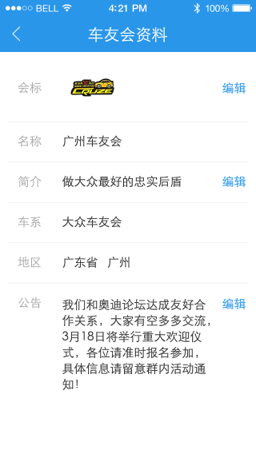
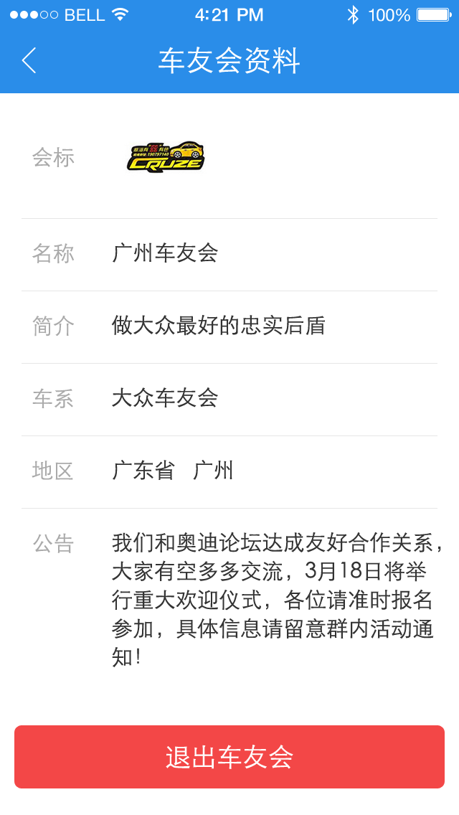
车友会资料页，会长/副会长有编辑车标、简介和公告的权限。

Slide 2
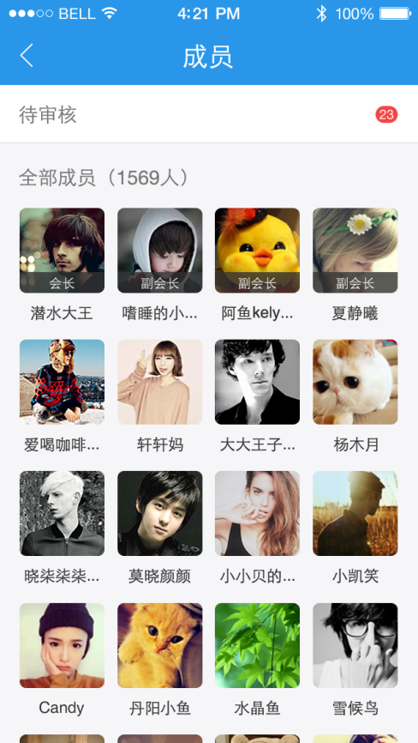
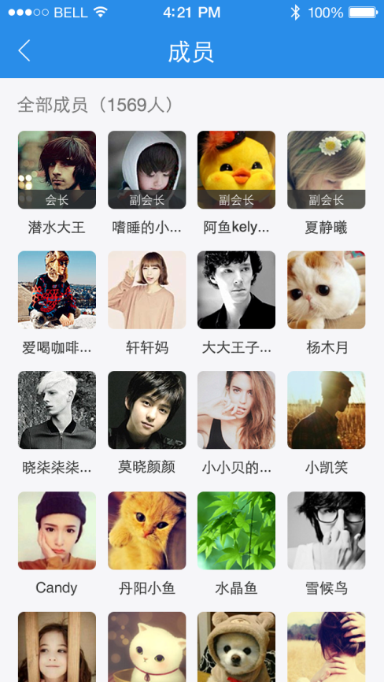
成员页，针对未审核成员，会长/副会长有通过、拒绝和查看资料的权限。

Slide 3
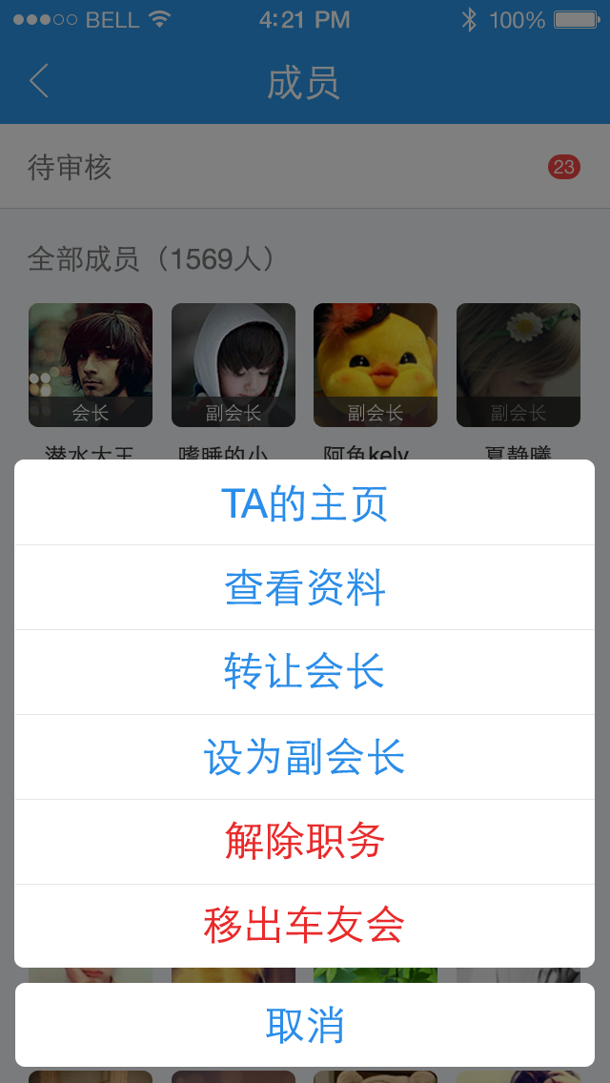
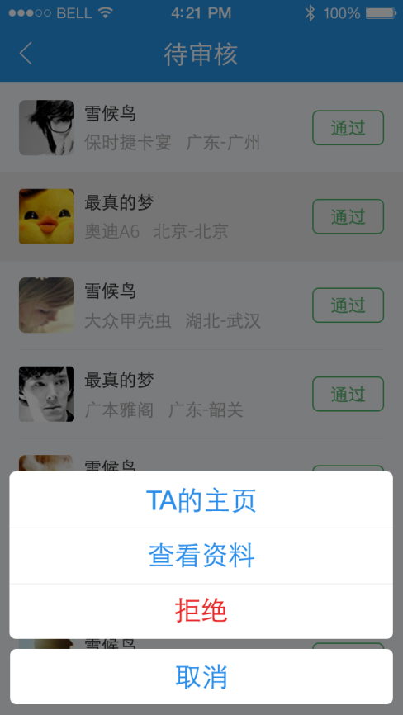
成员页，成员管理菜单仅会长可见；待审核页，待审成员操作菜单，会长/副会长可见。

